Slide 1
人机交互上机实验

Slide 2
实验软件
GUI Design Studio
  Download from：http://www.carettasoftware.com/
Axure RP
  Download from：http://www.axure.com/

Slide 3
实验一：基本任务
学习GUI Design使用（Tutorial_manual.pdf）
  制作一个Word2007/10/13的仿真界面
  或者桌面版QQ的仿真界面
  （效果越逼真越好）
学习Axure RP使用
  制作一个网上银行的仿真界面（可参考附件bank.pdf的样例）
    要求：不输入复杂数据的情况下界面布局和交互方式要能以假乱真(有些背景图片可以从原网站剪切复制)

Slide 4
实验二
针对热力学计算模型用GUI Design或Axure RP 设计三种界面效果（rp源文件+HTML网页）
  基本对话框界面
  Tab栏界面
  菜单界面
要提交！！！！

Slide 5
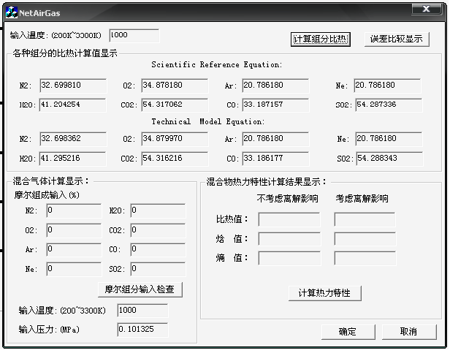

Slide 6
实验三
用GUI Design 或Axure RP或HTML5做一个自我介绍的网页

